Slide 1


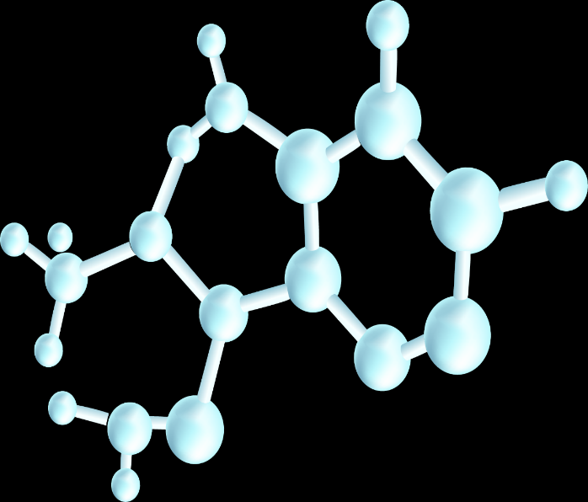
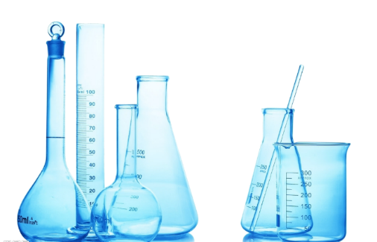
人教版高中化学选择性必修1
第二章第一节：化学反应速率
第1课时：化学反应速率

Slide 2
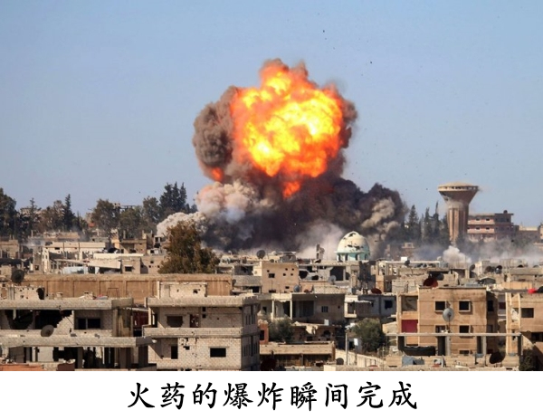
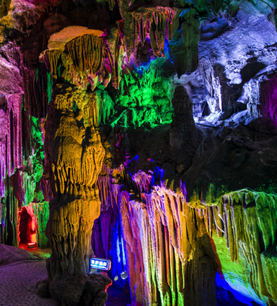


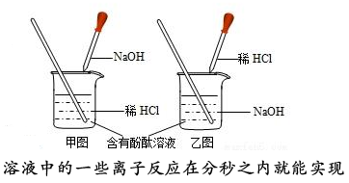
化学反应速率
我们知道，不同化学反应的速率有大有小。
而溶洞的形 成
需要百年甚至千年
【思考与讨论】怎样来描述反应的快慢呢？

Slide 3


化学反应速率
单位时间内反应物浓度的减少量或生成物浓度的增加量。
Δc _{(B)}
v_{(B)} =
平均速率
Δt
mol/(L·min) 或 mol/(L·s)
单位：
mol ·L⁻¹ ·min⁻¹
mol ·L⁻¹ ·s⁻¹
不用固体和纯液体表示：
纯液体或固体的浓度一般视为常数

Slide 4
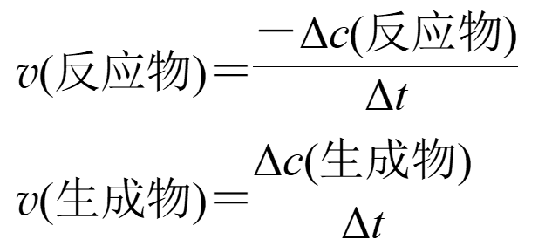
化学反应速率
单位时间内反应物浓度的减少量或生成物浓度的增加量。
Δc _{(B)}
v_{(B)} =
Δt
浓度的变化量：
Δc＝c(某时刻)－c(初始)
∴ 一般Δc (反应物) 为负值，Δc(生成物) 为正值。
而 化学反应速率 v 是标量，只有正值 ！

Slide 5


化学反应速率
对于如下化学反应，可用哪些物质的C 变化来表示化学反应速率？
不能选用其他物质的原因是什么？
CaCO₃(s) + 2HCl(l) = CaCl₂(aq) + H₂O(l) + CO₂(g) ↑
v (HCl)、
v (CaCl₂)、
v (CO₂)
可以用 ________________________________表示。
CaCO₃ 、H₂O
不能用______________表示。

Slide 6
化学反应速率
对于一个化学反应，其 v 可用任何一种物质的C 随时间的变化来表示。
mA + nB = pC + qD
v _{(A)}
v _{(B)}
v _{(C)}
v _{(D)}
=
=
=
m
n
p
q
v _{(A)} :
v _{(B)} :
v _{(C)} :
v _{(D)}
＝
m :
n :
p :
q
反应速率之比
＝ 化学计量数 之比
＝ 物质的浓度的变化量 之比

Slide 7

化学反应速率
在密闭容器：开始时N₂的浓度为0.8mol/L，5min后 N₂的浓度为0.7mol/L 。求这5min内N₂的平均速率是多少？
高温高压
N₂ + 3H₂ 2NH₃
催化剂
Δc _{(N2)}
0.1mol/L
v _{(N2)}
=
=
0.02 mol/(L∙min)
=
Δt
5min
Δc _{(H2)}
v _{(H2)}
0.3mol/L
=
=
=
0.06 mol/(L∙min)
Δt
5min
Δc _{(NH3)}
v _{(NH3)}
0.2mol/L
=
=
=
0.04 mol/(L∙min)
Δt
5min
v (N₂) : v (H₂) : v (NH₃) =
1 ：3 ：2

Slide 8

化学反应速率
化学反应速率的计算和比较 :
mol/(L·min)
或
mol/(L·s)
N₂ or H₂
“①看单位”
“②看物质”
“③比较”
看化学反应速率v的单位是否一致，若不一致，需转化为同一单位。
将不同物质的 v 转化成同一物质的v
比较数值大小：
数值越大， v越大。
v _{(A)}
v _{(B)}
=
m
n

Slide 9
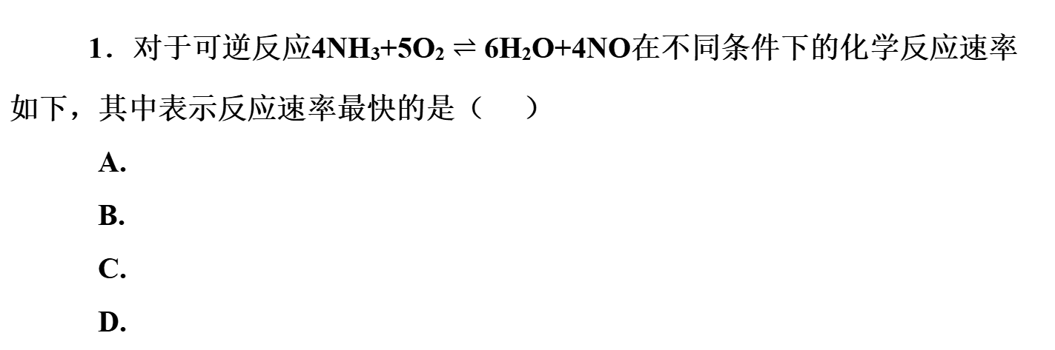
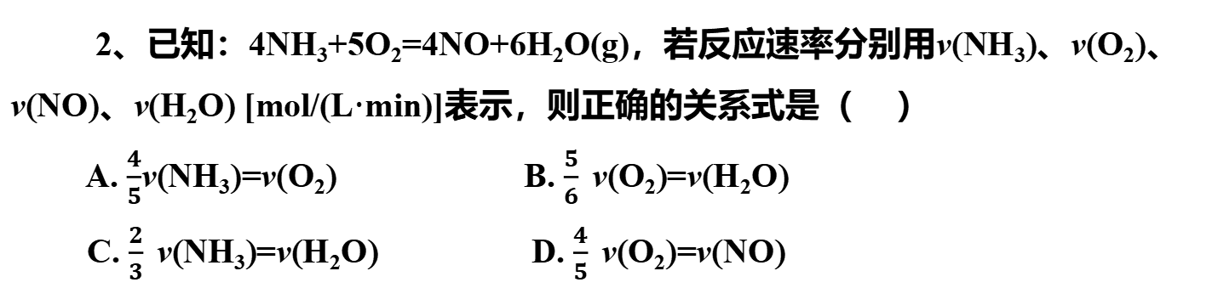
化学反应速率
1．对于可逆反应4NH₃+5O₂ $⇌$ 6H₂O+4NO在不同条件下的化学反应速率如下，其中表示反应速率最快的是（ ）
A.
B.
C.
D.
A
v (H₂O）= 0.05mol/(L∙S)
v (O₂）= 1mol/(L∙min)
v (NO）= 1.6mol/(L∙min)
v (NH₃）= 1.2mol/(L∙min)
2、已知：4NH₃+5O₂=4NO+6H₂O(g)，若反应速率分别用v(NH₃)、v(O₂)、v(NO)、v(H₂O) [mol/(L·min)]表示，则正确的关系式是（ ）
A. $\frac{4}{5}$v(NH₃)=v(O₂) B. $\frac{5}{6}$v(O₂)=v(H₂O)
C. $\frac{2}{3}$v(NH₃)=v(H₂O) D. $\frac{4}{5}$v(O₂)=v(NO)
D

Slide 10
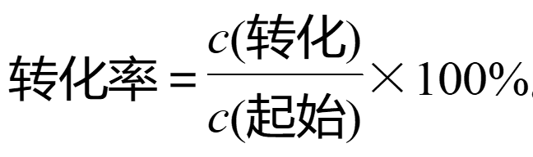
三段式计算
1、一般步骤：
1) 写化学方程式
2) 找出各物质的起始量、转化量、某时刻量
【注意】转化量之比 = 化学计量数之比
3) 根据已知条件列方程计算
2A(g)＋ B(g) = 3 C(g) ＋ 2 D(g)
起始浓度C_{初}
4
3
0
0
转化浓度ΔC
2x
x
3x
2x
某刻浓度C_{某}
4－2x
3－x
3x
2x
2、常见求算量：

Slide 11

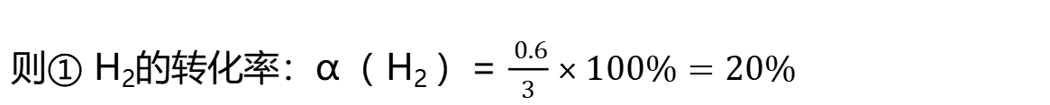
三段式计算
3.在2L密闭容器中加入1molN₂ 和3molH₂发生反应 N₂ + 3H₂ ⇌ 2NH₃ ，2s末时测得容器中含有0.4 mol NH_{3，} 求①H₂ 的转化率；②反应后N₂的浓度。
高温、高压
催化剂
解：
高温高压
N₂ + 3H₂ 2NH₃
催化剂
起始量（mol）： 1 3 0
三
段
式
变化量（mol）： 0.2 0.6 0.4
2s末量（mol）： 0.8 2.4 0.4
则① H₂的转化率：α（ H₂ ）= $\frac{ 0.6}{3}×100\%=20\%$
② 反应后c(N₂)=$\frac{n }{V}$=$\frac{0.8mol}{2L}$=0.4mol/L

Slide 12
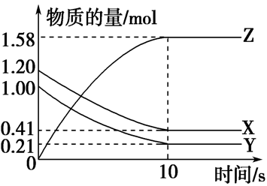
三段式计算
4.一定温度下，在2 L的密闭容器中，X、Y、Z三种气体的物质的量随时间变化的曲线如图所示。下列描述正确的是( )
C
A．反应开始到10 s时，用Z表示的反应速率为0.158 mol·L⁻¹·s⁻¹
B．反应开始到10 s时，X的物质的量浓度减少了0.79 mol·L^{－1}
C．反应开始到10 s时，Y的转化率为79.0%
D．反应的化学方程式为：X(g)＋Y(g) Z(g)

Slide 13
方法指导
由n(或c)～t图像确定化学方程式的方法
(1)看趋势，定位置
观察图像，n(或c)随时间逐渐减小的物质为反应物，反之为生成物。
(2)看变化量，定系数
由图像计算各物质在相同时间内的浓度(或物质的量)的变化量，从而确定各物质的化学计量数。
(3)看是否共存，定符号
根据图像观察各物质是否最终共存(即是否有物质反应完)，从而判断该反应是否为可逆反应，确定在方程式中用“===”还是“ ”。

Slide 14
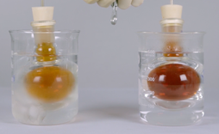
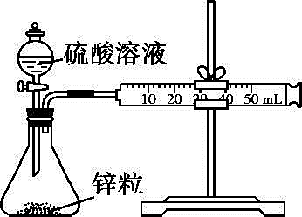

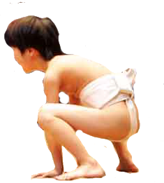
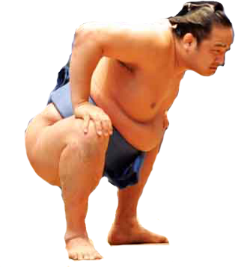
化学反应速率的定量测定
浓度
（1）测定原理：测定反应中不同时刻任何与物质的 有关的可观测量。
Δc
Δt
υ＝
（2）测定方法：通过测量一定时间内_______________ 或 ____________ 或 ___________、__________、___________等。
释放出气体的体积
气体的压强变化
颜色的深浅
光的吸收
导电能力
Notes:
化学反应的速率是可以通过实验测定的。
任何与物质浓度有关的可观测的量都可以利用。

Slide 15
化学反应速率的定量测定
有多少种方法测这个反应的速率？仪器和试剂、装置任选。发挥你的想象。
反应原理Zn＋H₂SO₄＝ZnSO₄＋H₂↑
1.单位时间内收集氢气的体积；
2.收集相同体积氢气所需要的时间
3.有pH传感器测相同时间内溶液中pH变化，即△c(H＋)。
4.用传感器测△c(Zn^{2＋})变化。
5.测相同时间内△m(Zn)。
6.相同时间内恒容压强变化；
7.相同时间内绝热容器中温度变化。

Slide 16

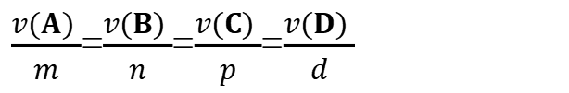
小结
v(B) =$\frac{Δc(B) }{Δt }$=$\frac{Δn(B) }{vΔt }$
表达式
化学反应速率
定量计算
同一化学反应不同物质表示的关系
$\frac{v(A) }{m}$=$\frac{v(B) }{n}$=$\frac{v(C) }{p}$=$\frac{v(D) }{d}$
“三段式”及大小比较的 解题方法
定量实验测定
找与浓度相关可测量、易操作变量

